Slide 1
GitLab как DevOps платформа
Ким Михаил Алексеевич, DevOps24-1м
Финансовый университет при Правительстве Российской Федерации
Факультет информационных технологий и анализа больших данных

Slide 2
Вступление
Актуальность работы представлена ростом сложности ИС, необходимостью быстрого развертывания решений в рамках Agile-методологий и критичностью защиты ИС.
Целью работы является анализ необходимости внедрения платформы для управления полным циклом разработки ПО GitLab в ИС. В частности, ее DevOps и DevSecOps инструментом.
Задачи:
Анализ доступных решений для управления полным циклом разработки ПО.
Сравнение таких решений с GitLab.
Ознакомление с GitLab и GitLab CI.
Подключение GitLab к текущим бизнес-процессам.

Slide 3
Проблематика
Основные проблемы стандартного цикла разработки:
Разрозненность инструментов.
Отсутствие автоматизации.
Медленное выявление ошибок и уязвимостей.
Низкий уровень слажимости в совместной работе.
Низкая скорость развертывания.

Slide 4
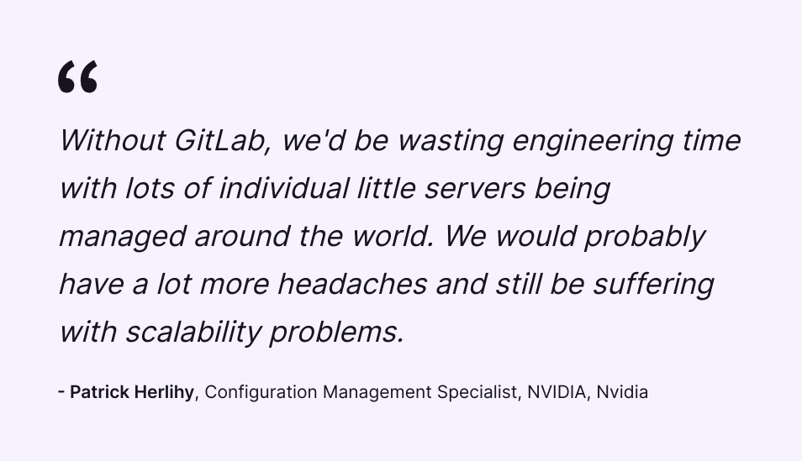
NVIDIA
GitLab помогает множеству команд работать быстрее, снижая задержки при управлении крупными репозиториями.
«Без GitLab мы бы тратили время на разработку множества отдельных небольших серверов, управляемых по всему миру. Вероятно, у нас было бы гораздо больше проблем с масштабируемостью, и мы бы по-прежнему страдали от этого».

Slide 5
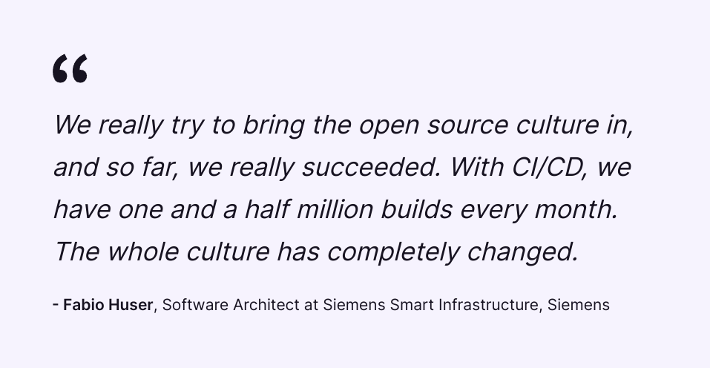
Siemens
Благодаря GitLab SCM, CI/CD и DevOps компания Siemens преобразовала систему совместной работы и организационный поток.
«Мы действительно стараемся внедрить культуру открытого исходного кода, и на данный момент нам это действительно удалось. С CI/CD у нас есть полтора миллиона сборок в месяц. Вся культура полностью изменилась».

Slide 6
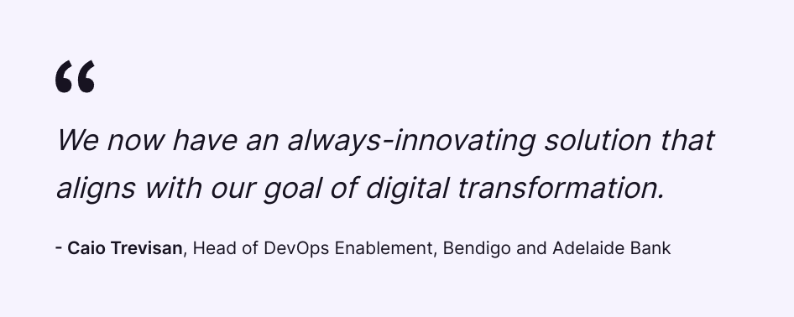
Bendigo and Adelaide Bank
Команда банка сталкивалась с трудностями при использовании GitHub, что требовало значительных ресурсов для поддержки и вызывало сложности с комплексной цепочкой инструментов для CI/CD.
«Теперь у нас есть постоянно обновляемое решение, которое соответствует нашей цели цифровой трансформации.».

Slide 7
GitLab Overview
Git — распределенная система управления версиями, созданная Линусом Торвальдсом в 2005 после изменения лицензии BitKeeper.
Распределенная — не требующая централизованного сервера — у каждого разработчика имеется локальная копия Git. Однако в реальных проектах обычно используется центральный сервер (часто в качестве центрального сервера используется GitHub, позволяющий также обсуждать код).
Система управления версиями — система, включающая в себя хранилище истории разработки, а также функции, позволяющие «умно» обмениваться материалом между разработчиками проекта.
GitLab — это веб-платформа для управления репозиториями кода, предоставляющая полный набор инструментов для DevOps. Она объединяет функции контроля версий (основанных на Git), а также возможности для непрерывной интеграции (CI), непрерывной доставки (CD), управления проектами, мониторинга, тестирования безопасности и развертывания приложений.

Slide 8
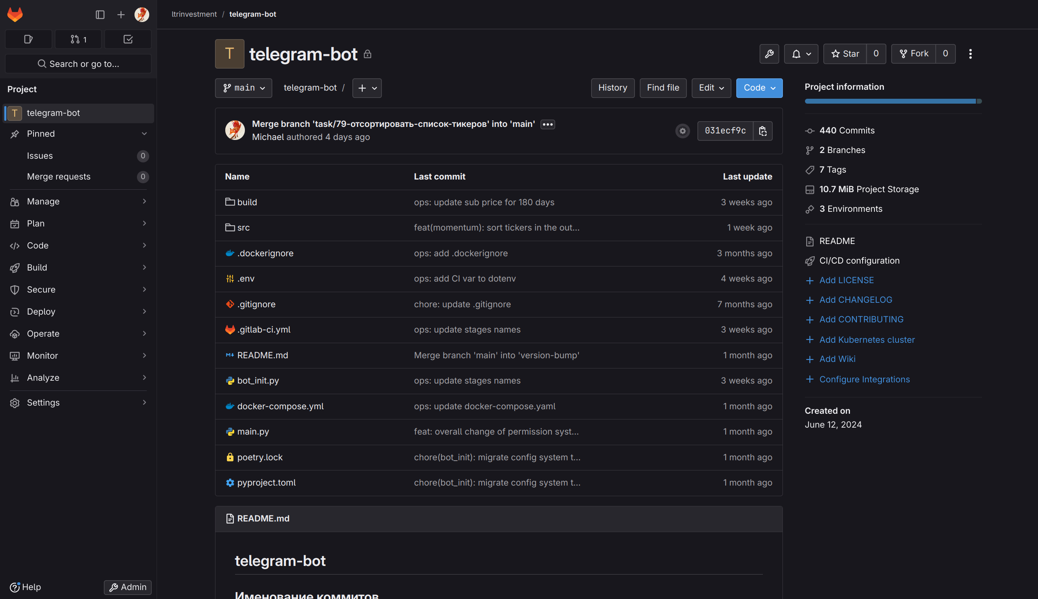
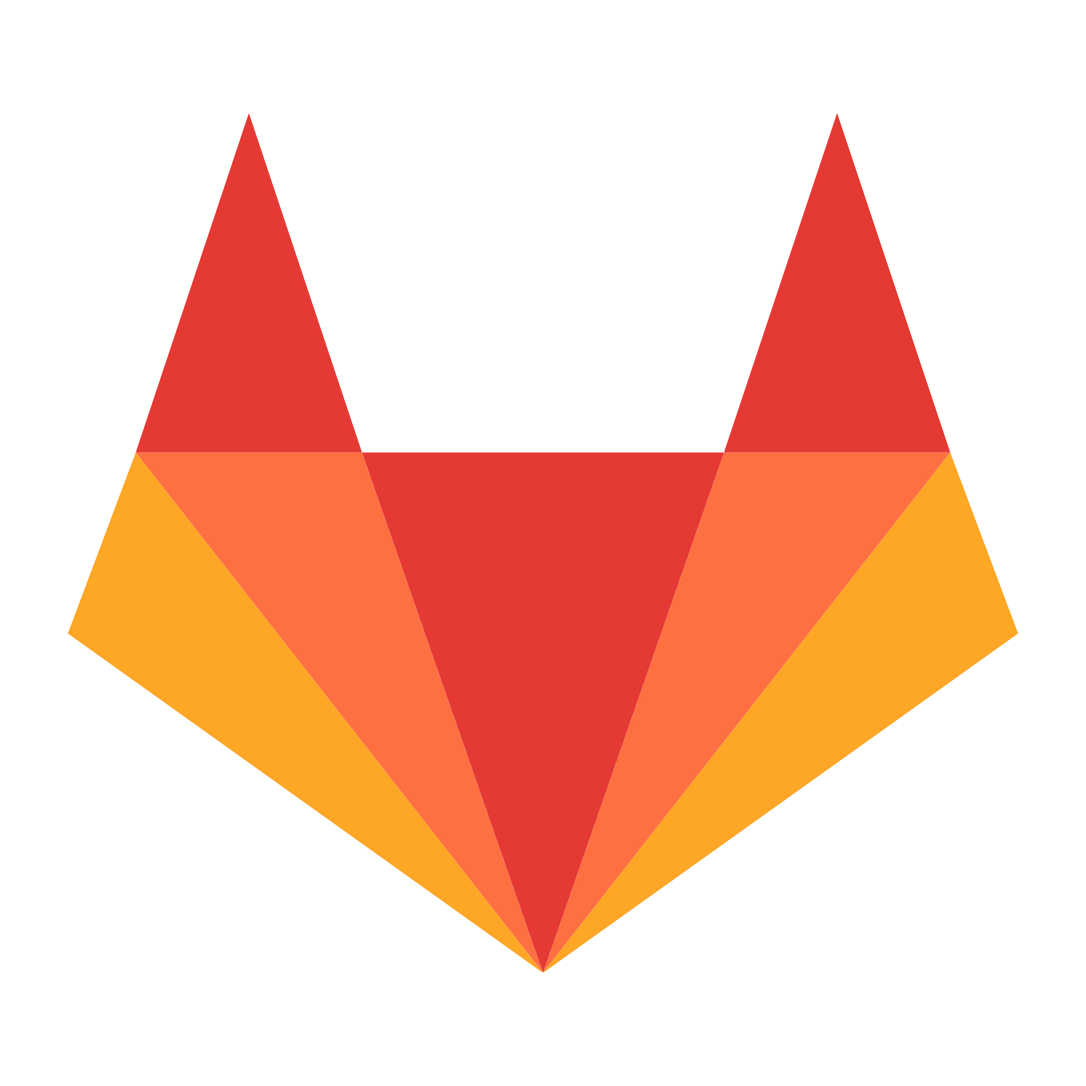
GitLab Overview

Slide 9
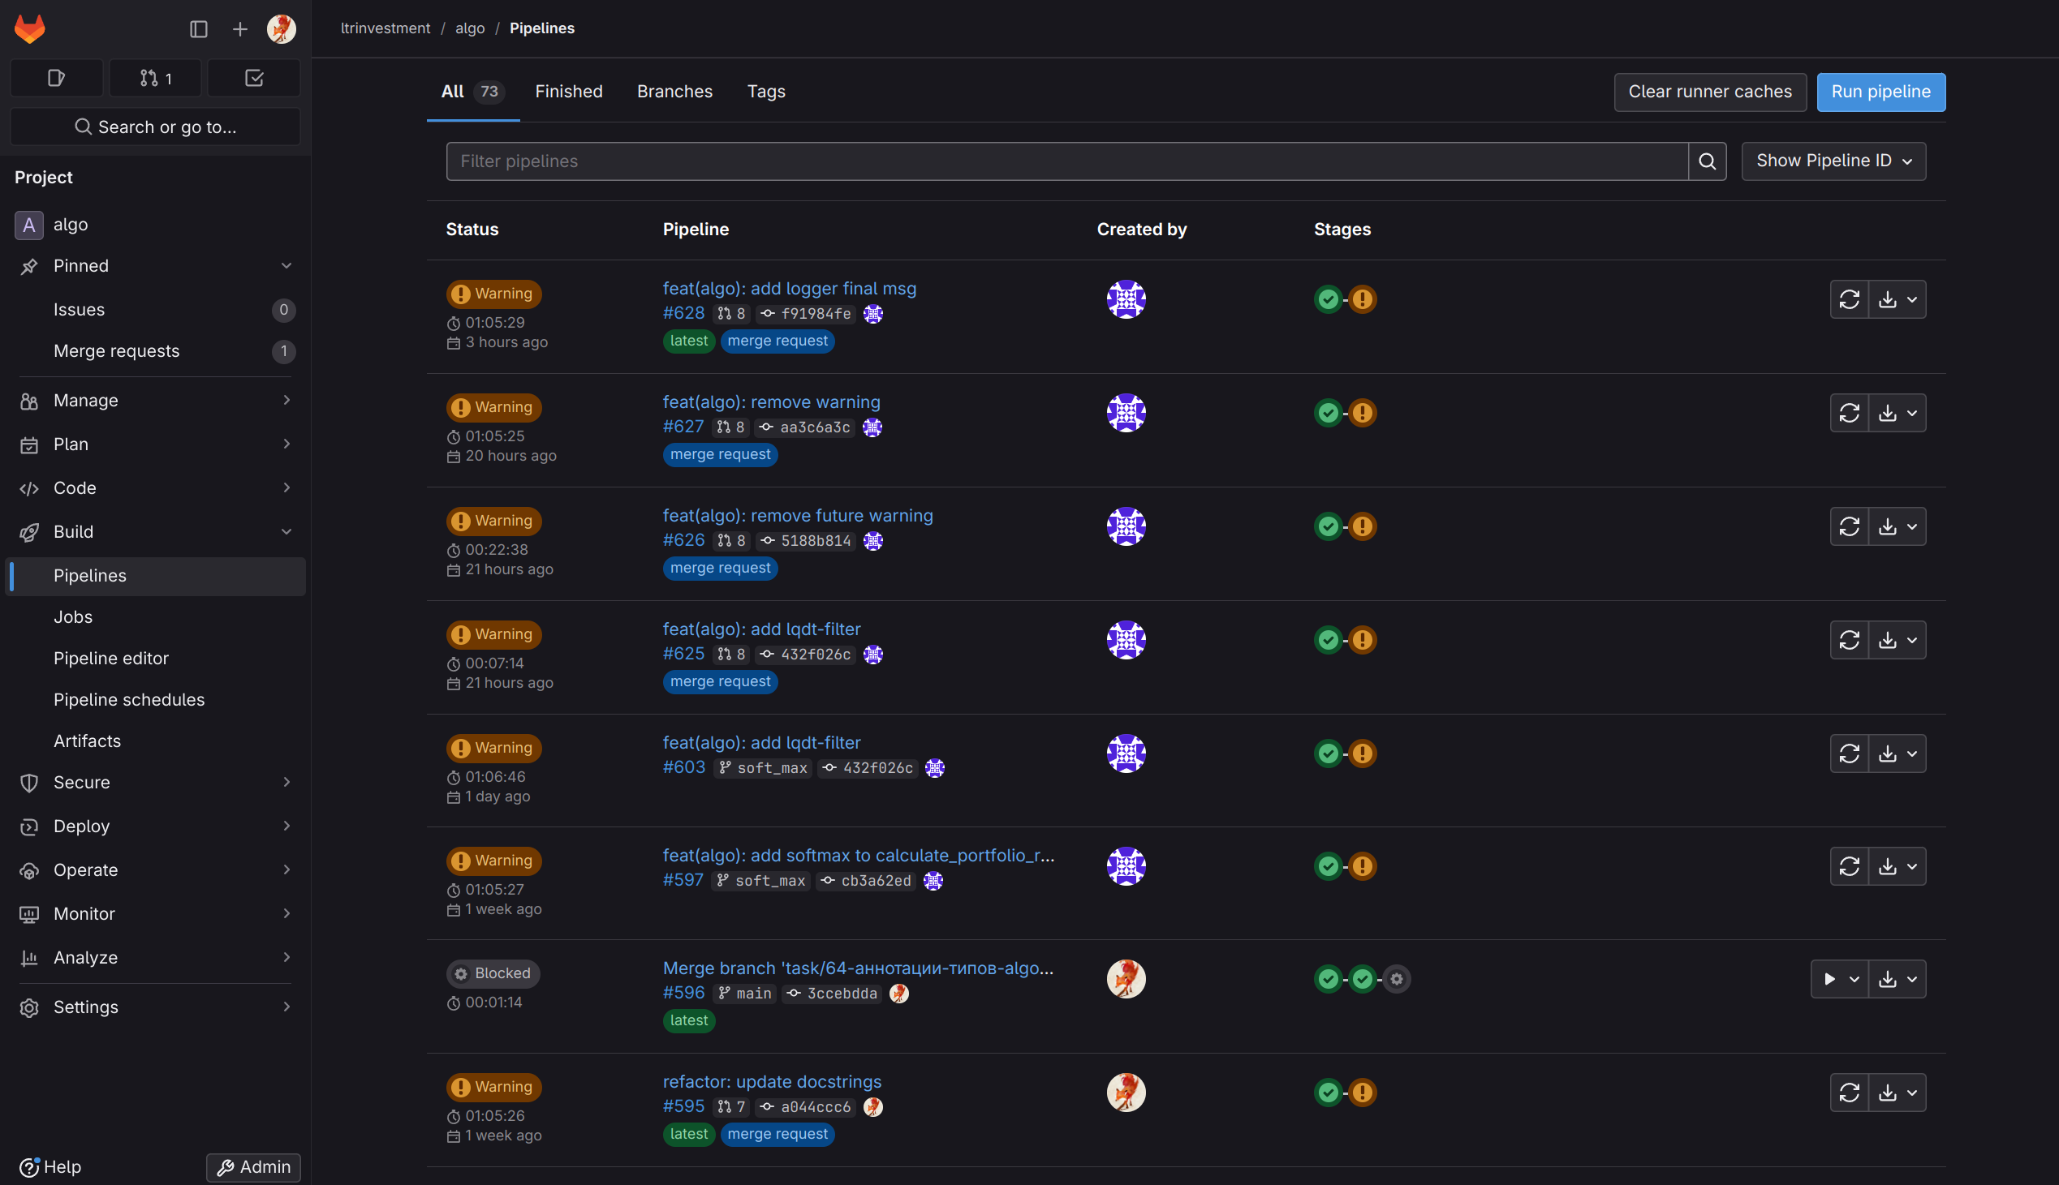
GitLab Overview

Slide 10
GitLab Abilities
Основные возможности GitLab:
Управление репозиториями и версиями кода
Непрерывная интеграция и доставка
SAST/DAST/Secrets/RBAC
Управление проектами и процессами разработки
Глобальное распределение репозиториев (GitLab Geo)
Мониторинг
Wiki
API
Package/Container/Model Registry

Slide 11
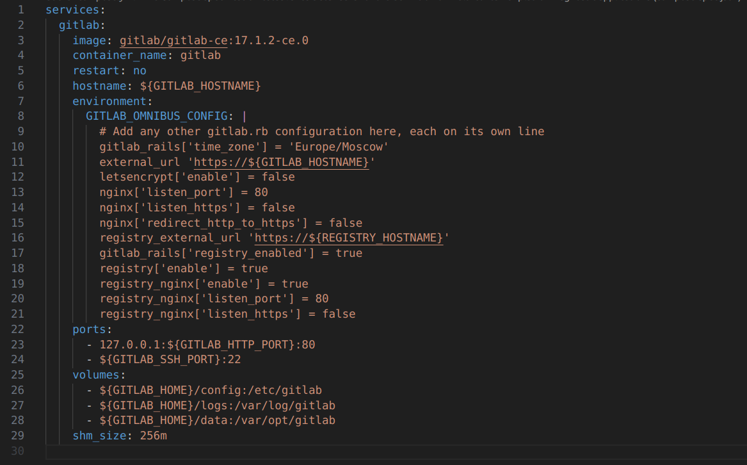
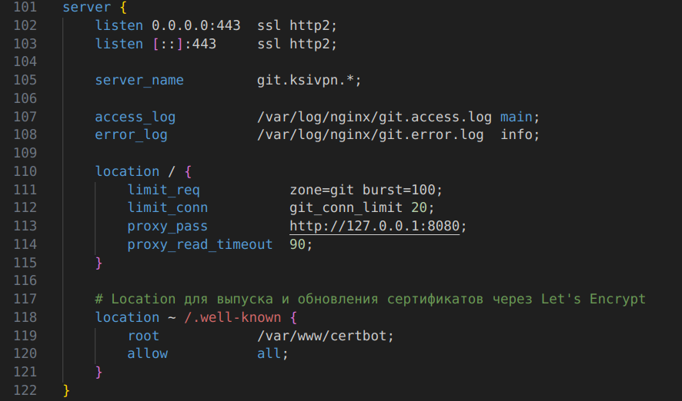
GitLab Deploy

Slide 12
GitLab Issue
Если не заниматься проблемой, то приходит:
Отсутствие единого источника правды
Запутанная цепочка инструментов
Ручные процессы CI/CD
Отсутствие инструментов для обеспечения безопасности
Недостаточный контроль над проектами

Slide 13
Not only GitLab
Альтернативы:
GitHub + Jenkins + Zabbix + OpenProject.
Bitbucket + Jira + Confluence.
Azure Devops
TeamCity

Slide 14
GitLab WorkFlow

Slide 15
GitLab EE

Slide 16
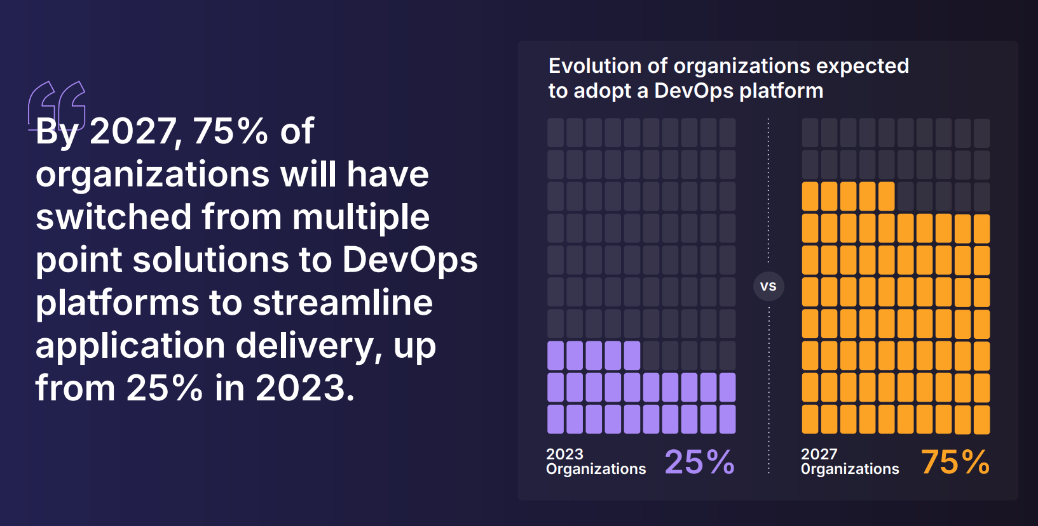
GitLab EE

Slide 17
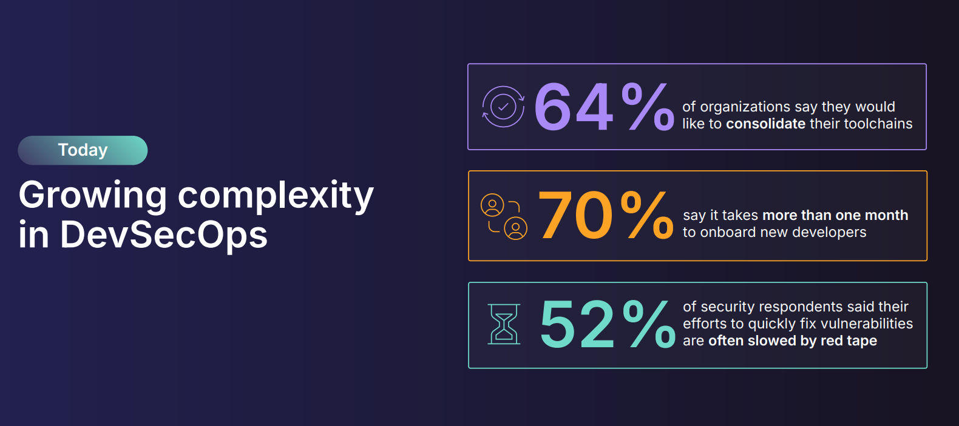
GitLab EE

Slide 18
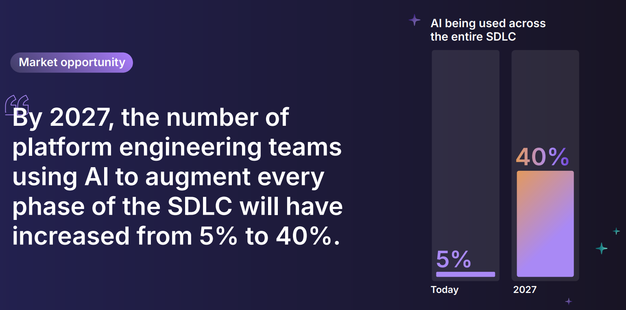
GitLab EE

Slide 19
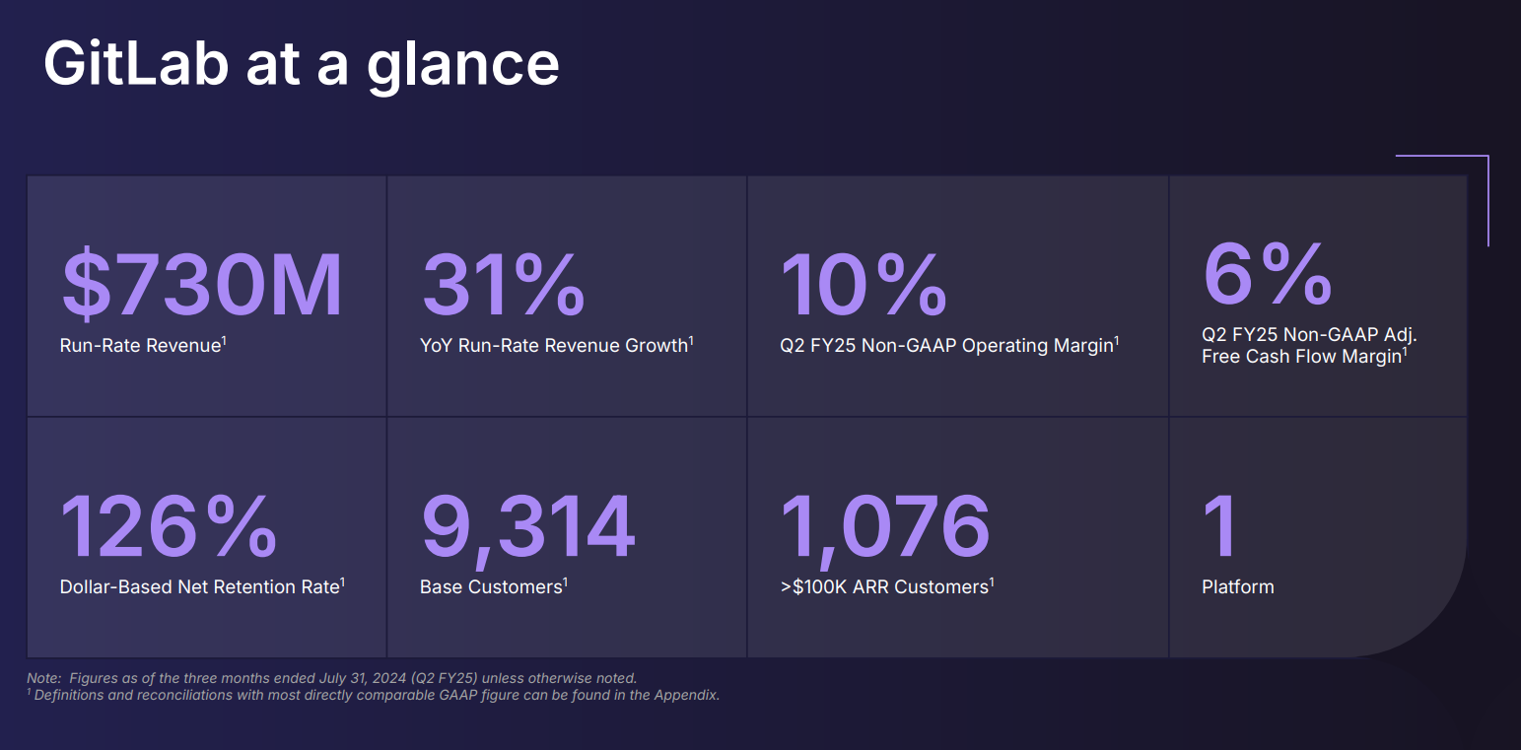
GitLab EE

Slide 20
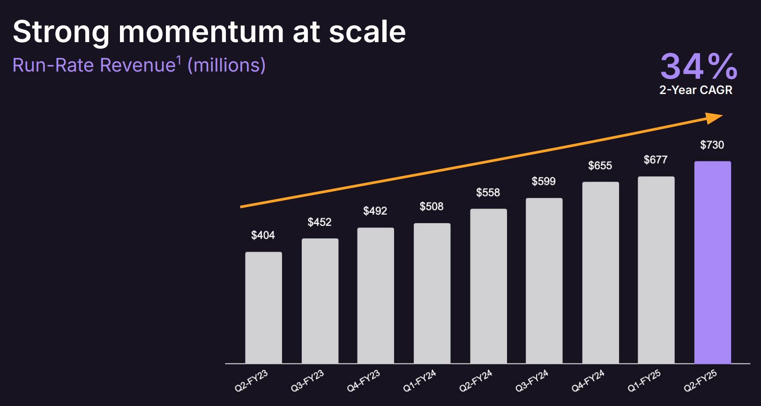
GitLab EE

Slide 21
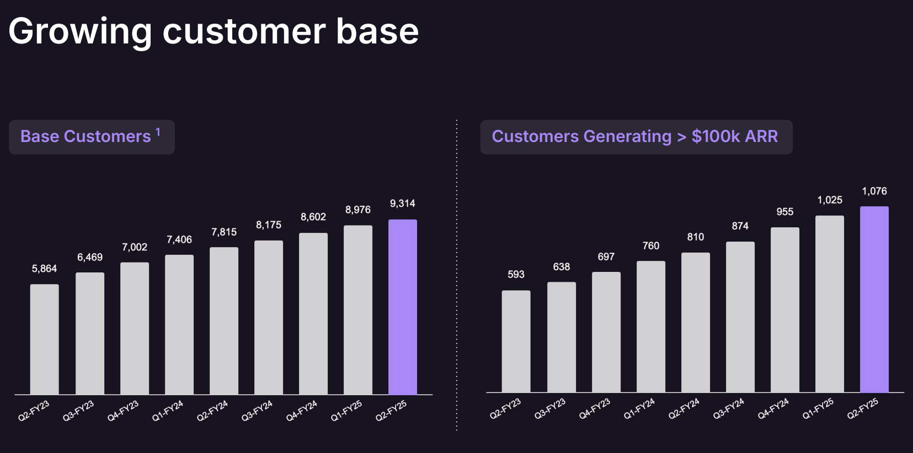
GitLab EE

Slide 22
GitLab EE

